Slide 1


Grado en Ingeniería Información
Estructura de Datos y Algoritmos
Sesión 13
Curso 2022-2023
Marta N. Gómez

Slide 2
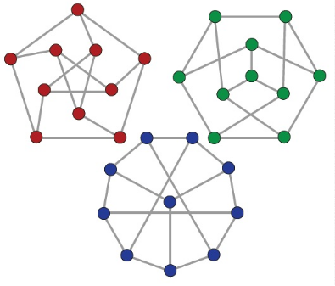
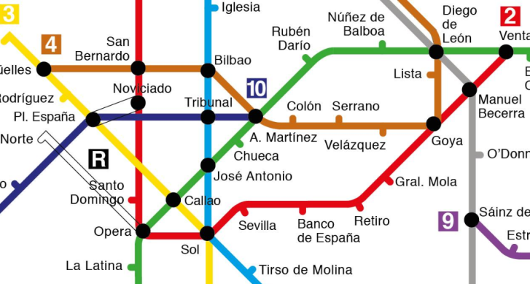
T3. Tipos Abstractos de Datos (TAD)
Grafos.
Introducción
Definiciones básicas
Implementación de grafos:
Matrices de Adyacencia
Listas de Adyacencia
Índice

Slide 3

Introducción
El grafo G se representa por G = (V, E), donde V es el conjunto de vértices o nodos y E el conjunto de arcos o aristas
V
F
V
V
. . .
F
F
secuencia if-else while do-while switch-case
3

Slide 4
Introducción
Grafo no dirigido Grafo dirigido
A
B
A
B
C
D
C
D
E(G no dirigido) = {(A,B), (B,A), (B,D), (D,B), (A,D), (D,A), (C,D), (D,C)}
E(G dirigido) = {(A,B), (B,A), (A,D), (D,B), (D,C)}
4

Slide 5
Definiciones básicas
Grafo Completo
Un grafo se dice completo si pertenecen al conjunto de arcos E todos los arcos posibles.
Gráficamente, el número de arcos será:
Grafos no dirigidos: n (n – 1) / 2
Grafos dirigidos: n (n – 1)
Adyacencia e Incidencia
Si existe un arco (v1, v2) ∈ E(G), se dice que el vértice v2 es adyacente al vértice v1, además se dice que dicho arco es incidente en el vértice v2.
5

Slide 6
Definiciones básicas
Subgrafo Se dice que G1 es un subgrafo del grafo G si se cumple que: V(G1) ⊆ V(G) E(G1) ⊆ E(G)
Camino Un camino desde el vértice v_{i} al vértice v_{j} en un grafo G es una secuencia de vértices: v_{i}, v_{k1}, v_{k2}, . . ., v_{kn-1}, v_{kn}, v_{j}, tal que:
(v_{i}, v_{k1}), (v_{k1}, v_{k2}), . . . , (v_{kn-1}, v_{kn}), (v_{kn}, v_{j}) ∈ E(G).
Longitud de un camino Es el número de arcos que forman el camino.
Conexión entre vértices Se dice que V_{i} y V_{j} están conectados si existe un camino en el grafo G desde V_{i} hasta V_{j}. Cuando el grafo NO es dirigido, también existirá un camino desde V_{j} hasta V_{i}.
Grafo conexo Un grafo NO dirigido se dice que es conexo si para cada par de vértices V_{i} y V_{j} distintos, existe un camino en G. Es decir, si cada par de vértices están conectados.
6

Slide 7
Definiciones básicas
Grado
Grafos No Dirigidos:
Grado de un vértice es el número de arcos que tienen dicho vértice como extremo.
Grafos Dirigidos:
Grado de entrada de un vértice es el número de arcos que llegan o inciden en dicho vértice.
Grado de salida de un vértice es el número de arcos que salen de dicho vértice.
7

Slide 8
Implementación de grafos dependiendo de los Conjuntos
Realizaciones del conjunto de vertices:
Un array lógico, donde cada posición del vector indica con un 1 ó 0 la existencia o ausencia del elemento en el conjunto.
Un array de los elementos del conjunto uno detrás de otro.
Una lista simplemente enlazada de los elementos que forman parte del conjunto.
El conjunto de arcos es un conjunto de pares de vértices y su implementación determinará la representación del grafo.
8

Slide 9
Operaciones con Grafos
Un recorrido de un grafo consiste en dado un determinado vértice, visitar todos aquellos otros vértices del grafo que son accesibles desde el vértice de partida, en un determinado orden.
Recorrido en profundidad (DFS: Depth First Search).
Recorrido en anchura (BFS: Breadth First Search).
9

Slide 10
Operaciones con Grafos
I M P O R T A N T E
Un recorrido proporciona el conjunto de vértices accesibles desde un determinado nodo.
Dichos vértices accesibles quedan almacenados en un conjunto de vértices, VISITADOS.
10

Slide 11
Operaciones con Grafos – Recorrido en Profundidad
Algoritmo:
Se visita el vértice de partida, V.
Se selecciona un vértice, W, adyacente a V y que aun no haya sido visitado.
Se realiza el recorrido en profundidad partiendo de dicho vértice W.
Cuando se encuentra un vértice cuyo conjunto de adyacentes ya han sido visitados en su totalidad, se retrocede hasta el último vértice visitado que tenga más vértices adyacentes no visitados y se ejecuta desde él el paso 2.
11

Slide 12
Operaciones con Grafos – Recorrido en Profundidad
0
1
7
2
3
8
4
6
5
0 | 1 | 4
1 | 0 | 4 | 7
2 | 3 | 6
3 | 2 | 5 | 8
4 | 0 | 1 | 6
5 | 3
6 | 2 | 4
7 | 1
8 | 3
12

Slide 13
Operaciones con Grafos - Recorrido en Anchura
Algoritmo:
Se visita el vértice de partida del recorrido, V.
Se visitan todos sus vértices adyacentes que no hayan sido visitados. Se continúa así sucesivamente hasta terminar con todos los vértices del grafo.
13

Slide 14
Operaciones con Grafos – Recorrido en Profundidad
0
1
7
2
3
8
4
6
5
0 | 1 | 4
1 | 0 | 4 | 7
2 | 3 | 6
3 | 2 | 5 | 8
4 | 0 | 1 | 6
5 | 3
6 | 2 | 4
7 | 1
8 | 3
14

Slide 15
Operaciones con Grafos - Componentes Conexas
Un ejemplo de grafo NO CONEXO sería el siguiente:
0
1
2
3
8
4
5
6
7
15

Slide 16
Operaciones con Grafos - Componentes Conexas
Las componentes conexas del grafo anterior son las siguientes:
2
3
8
4
7
0
1
16
5
6

Slide 17
Implementación de grafos mediante Matrices de Adyacencia
Sea el grafo G = (V, E) donde V = { V0, V1, V2, . . ., Vn-1}.
La matriz de adyacencia de G será una matriz A de n x n elementos, cada uno de los cuales toma valores lógicos:
1 si [Vi, Vj] ∈ E
A(i,j) =
0 en caso contrario
 | 0 | 1 | 2 | 3 | 4
0 | 0 | 1 | 0 | 0 | 1
1 | 1 | 0 | 1 | 0 | 1
2 | 0 | 1 | 0 | 0 | 1
3 | 0 | 0 | 0 | 0 | 1
4 | 1 | 1 | 1 | 1 | 0
0
1
2
3
4
La matriz de adyacencia es una matriz en la que se indican las conexiones existentes entre los vértices del grafo. Para grafos no dirigidos, la matriz será simétrica.
17

Slide 18
Implementación de grafos mediante Matrices de Adyacencia
Los nodos se identifican por su posición (índice en un array)
class Grafo {
public:
Grafo();
void incluir_arco(int origen, int final) {
cArcos[origen][final] = true;
}
void borrar_arco(int origen, int final) {
cAricos[origen][final] = false;
}
private:
array<array<bool, N>, N> cArcos;
array<bool, N> cVertices; // set también valdría
};
18

Slide 19
Implementación de grafos mediante Matrices de Adyacencia
Ventajas sobre la matriz de adyacencia son:
El orden de eficiencia de las operaciones de obtención de un arco y del coste asociado, cuando existe.
La comprobación de conexión entre dos vértices cualesquiera es independiente del número de vértices y de arcos del grafo.
Hay dos grandes inconvenientes, que justifican la existencia de otra representación, :
Representación orientada hacia grafos que no modifica el número de sus vértices. Una matriz no permite que se supriman filas o columnas.
Puede producir un gran derroche de memoria en grafos poco densos, con gran número de vértices y escaso número de arcos.
19

Slide 20
Implementación de grafos mediante Listas de Adyacencia
class datoV {
public:
datoV();
// gets y sets necesarios
private:
int w;
};
class nodoV {
private:
datoV w;
shared_ptr<nodoV> next = nullptr;
public:
nodoV();
// métodos necesarios
};
20

Slide 21
Implementación de grafos mediante Listas de Adyacencia
class listaVertices {
private:
shared_ptr<nodoV> ppio;
public:
listaVertices():ppio(nullptr){}
// métodos necesarios
};
class datoA {
private:
datoV w;
listaVertices cAdy;
public:
datoA();
// métodos necesarios
};
21

Slide 22
Implementación de grafos mediante Listas de Adyacencia
class nodoA {
private:
datoA a;
shared_ptr<nodoA> next = nullptr;
public:
nodoA();
// métodos necesarios
};
class listaArcos {
private:
shared_ptr<nodoA> ppio;
public:
listaArcos():ppio(nullptr){}
// métodos necesarios
};
22

Slide 23
Implementación de grafos mediante Listas de Adyacencia
class Grafo {
public:
Grafo();
// métodos necesarios
private:
listaArcos cArcos;
listaVertices cVertices;
};
23

